Slide 1
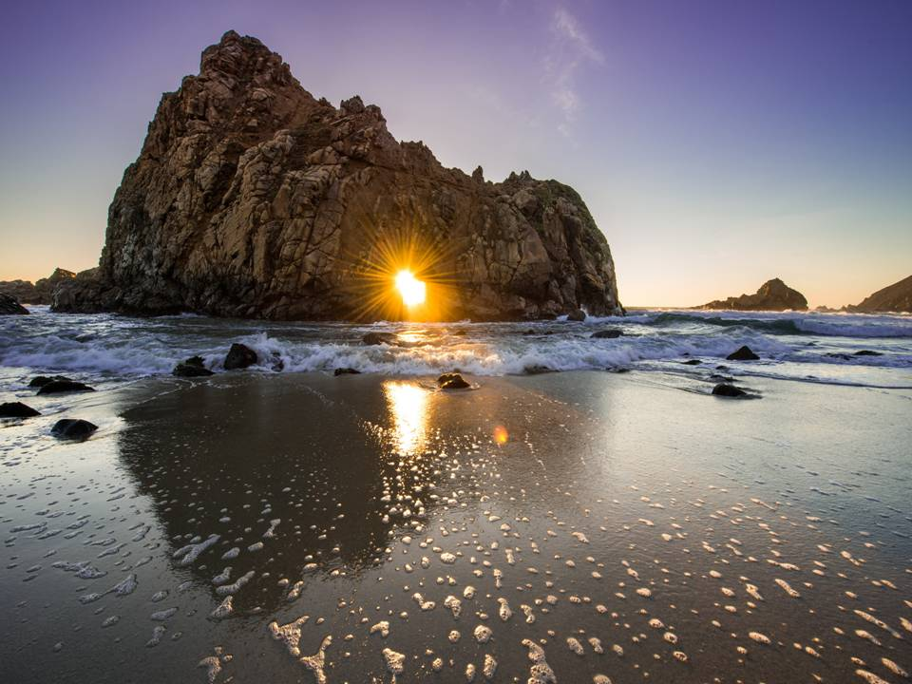


CON REPRODUCCION
MANUAL Y MUSICA

Slide 2

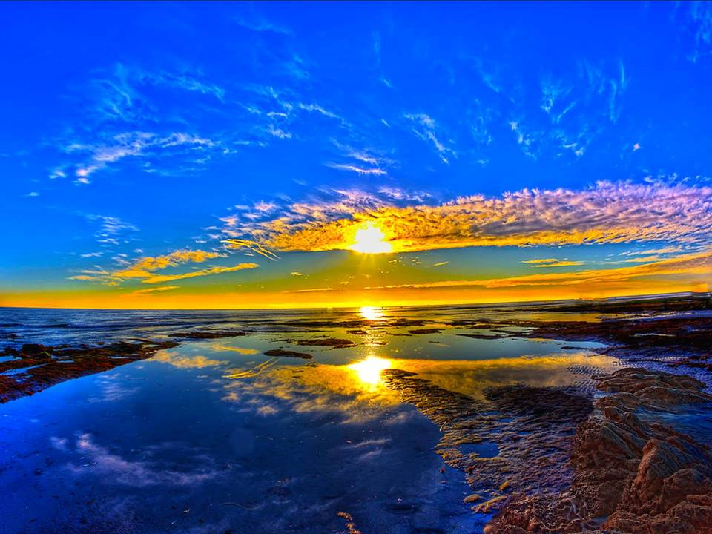
UNA SELECCIÓN DE FOTOGRAFIAS
DONDE LOS MULTIPLES COLORES DE LA NATURALEZA COMPONEN
IDILICOS ESCENARIOS.
Incluye el salmo 130
cantado en hebreo.

Slide 3
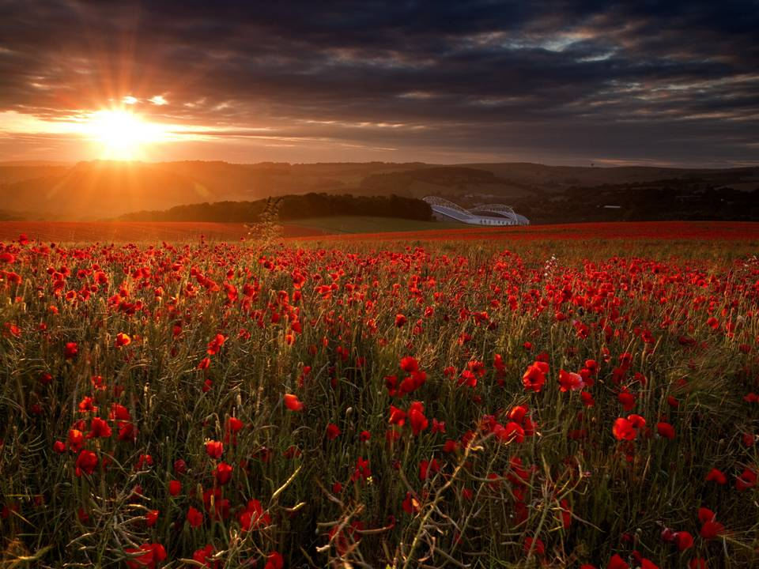

Slide 4
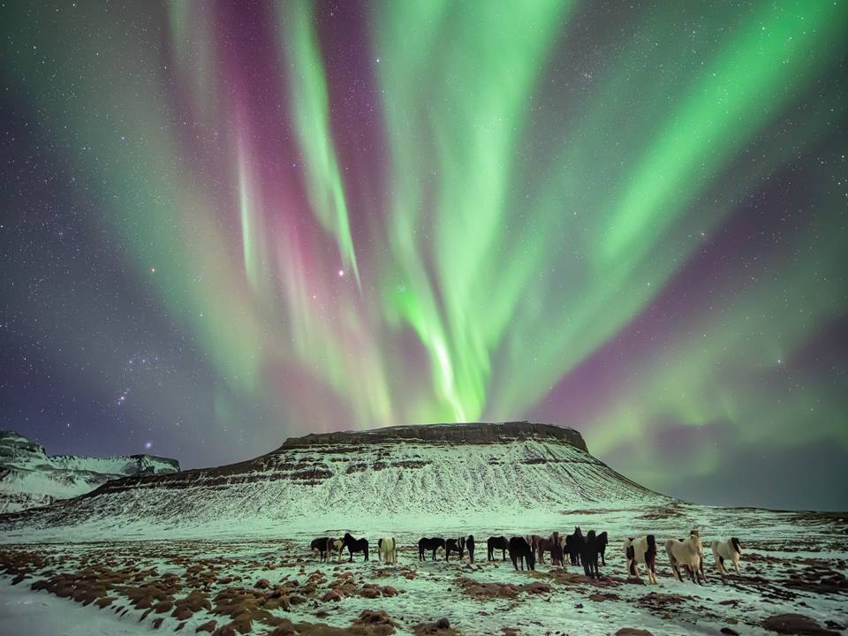

Slide 5
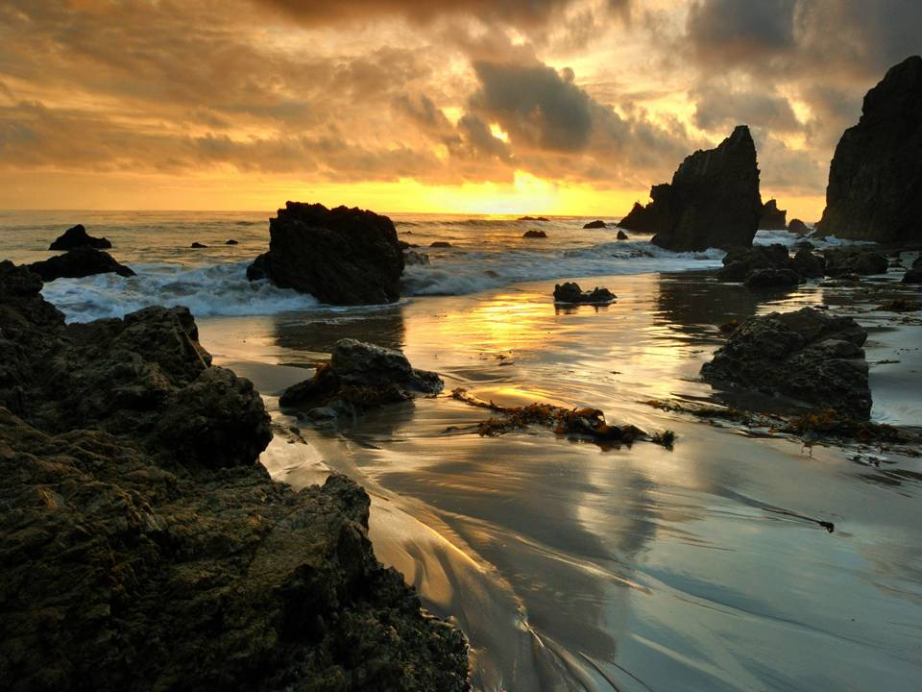

Slide 6
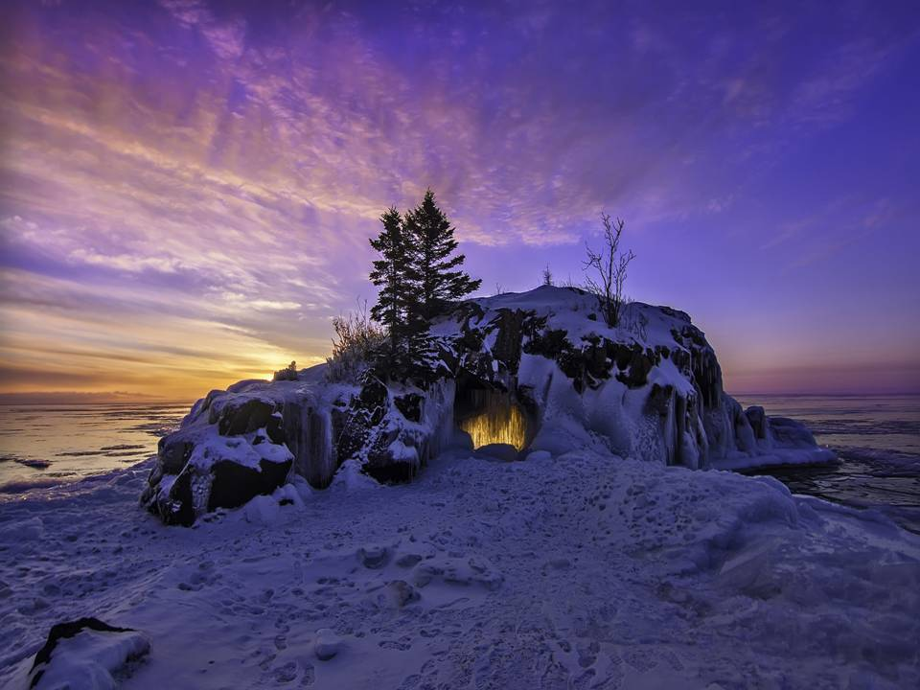

Slide 7
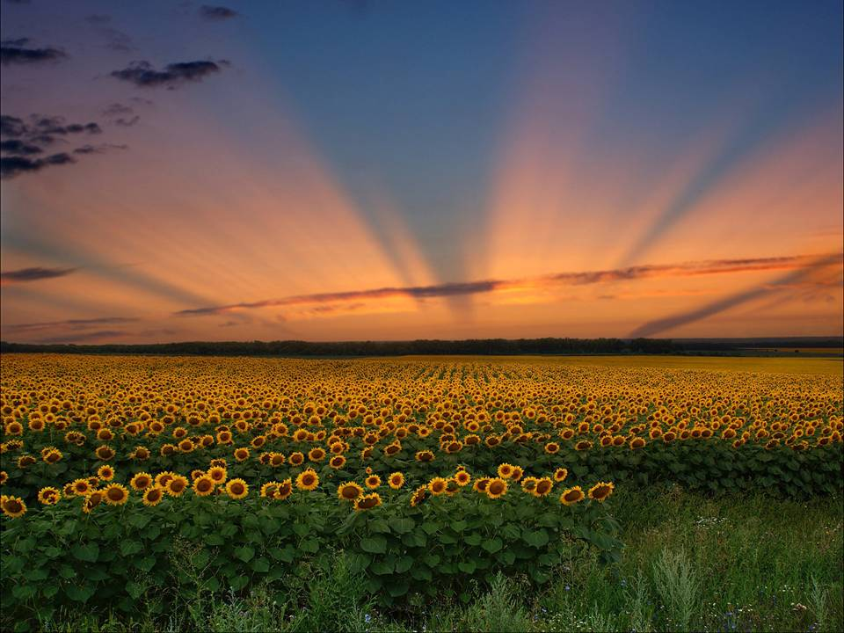

Slide 8
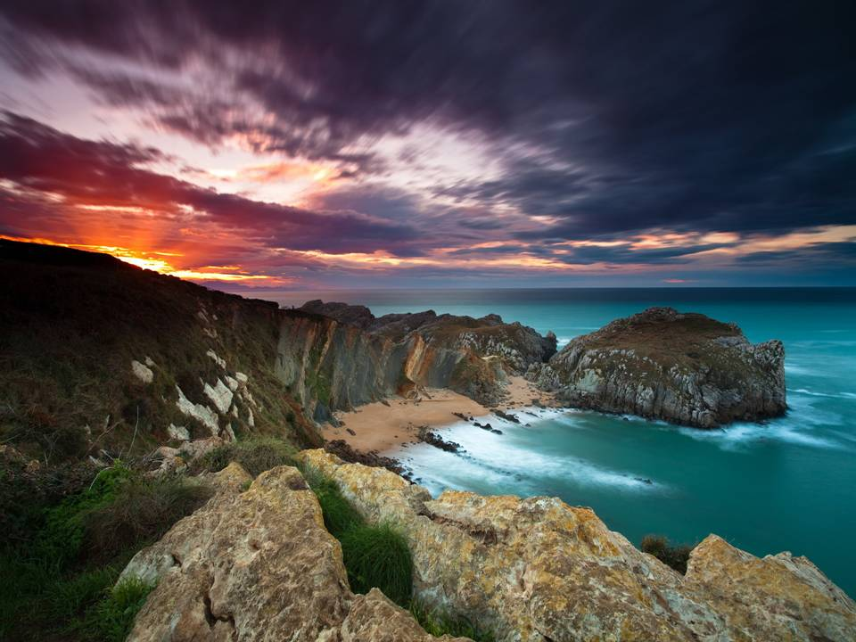

Slide 9
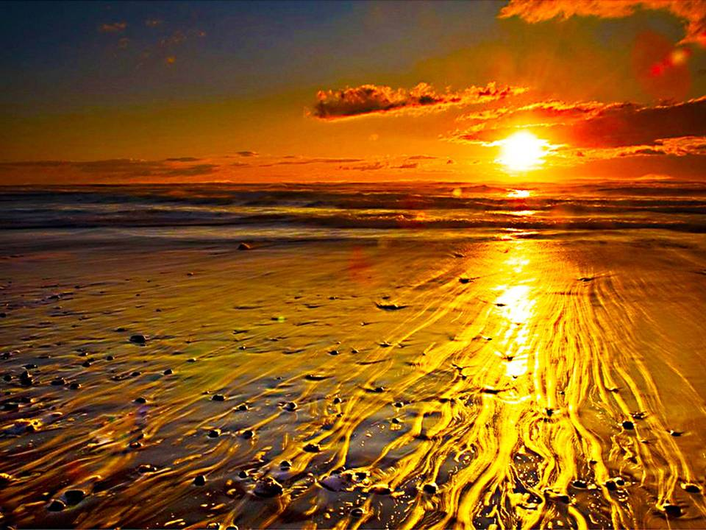

Slide 10
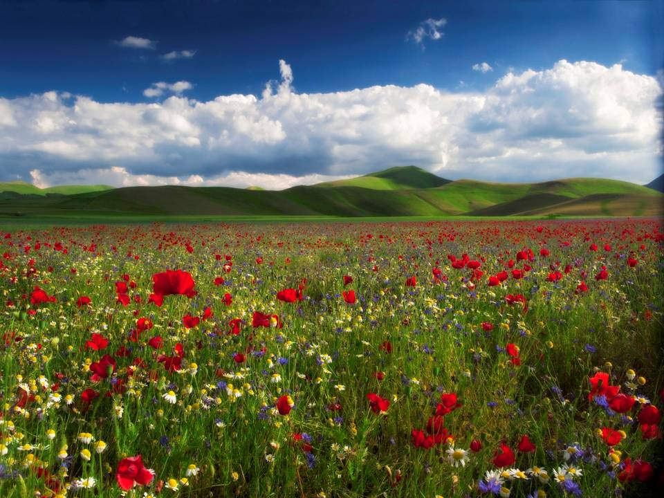

Slide 11
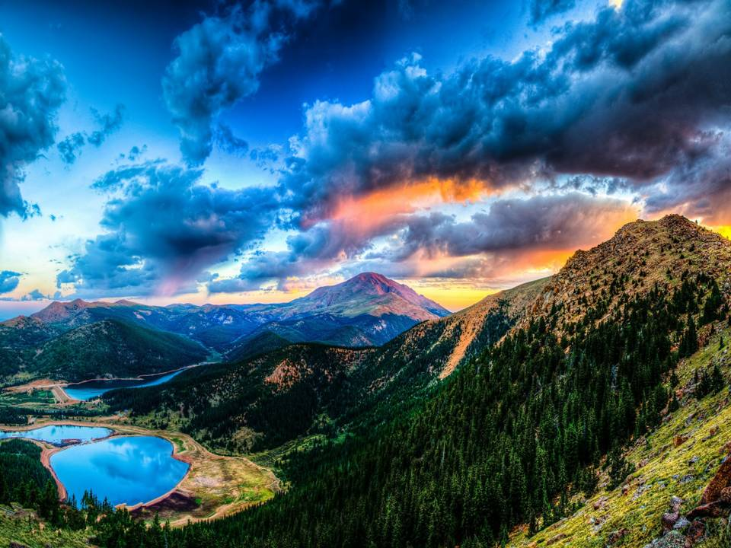

Slide 12
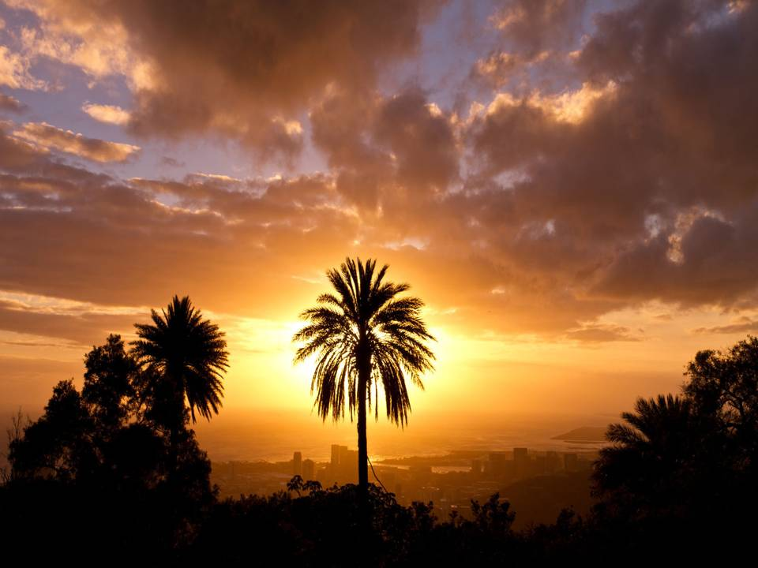

Slide 13
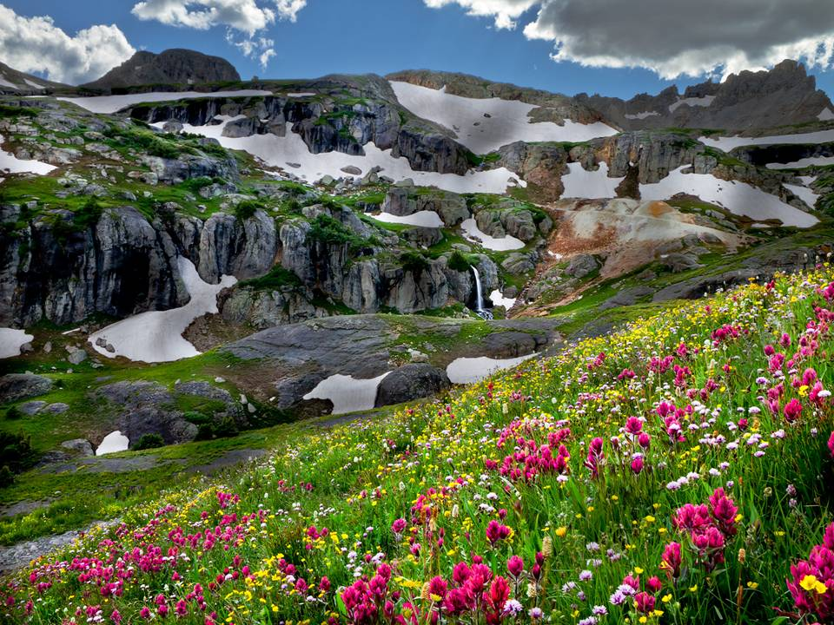

Slide 14
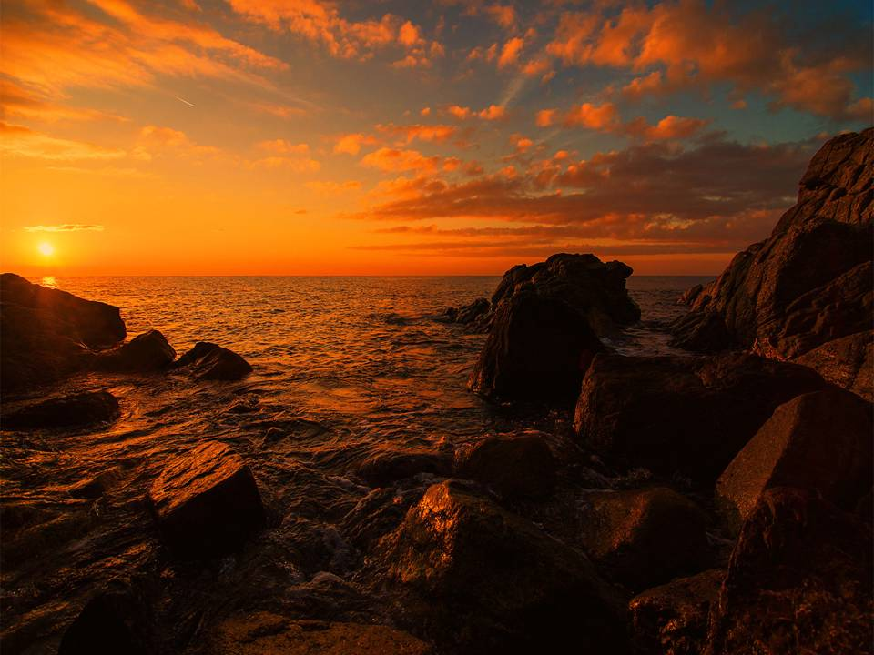

Slide 15
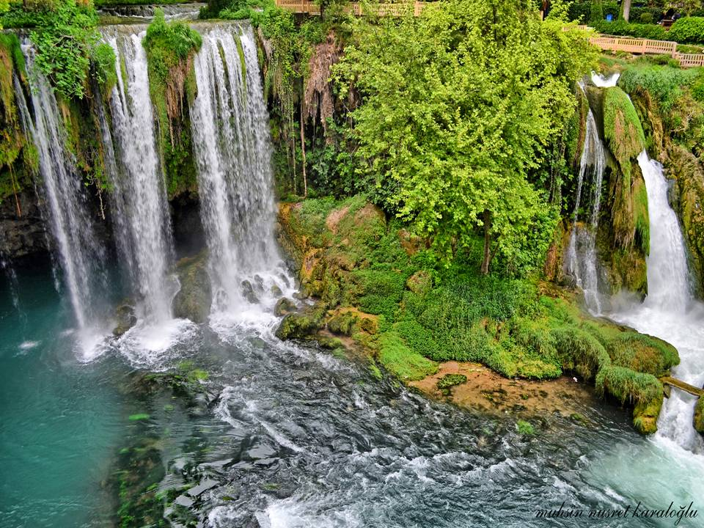

Slide 16
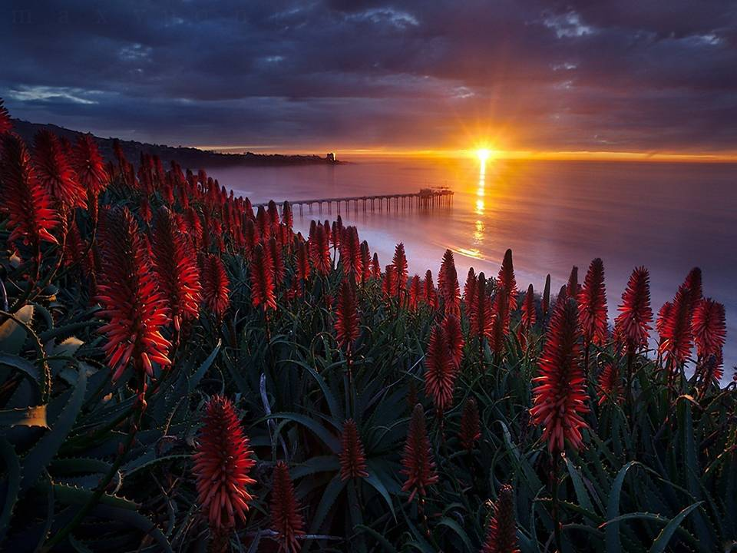


Slide 17
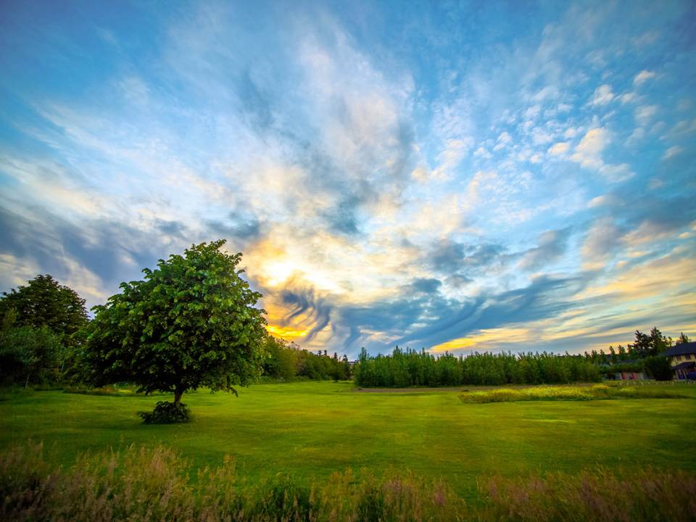

Slide 18
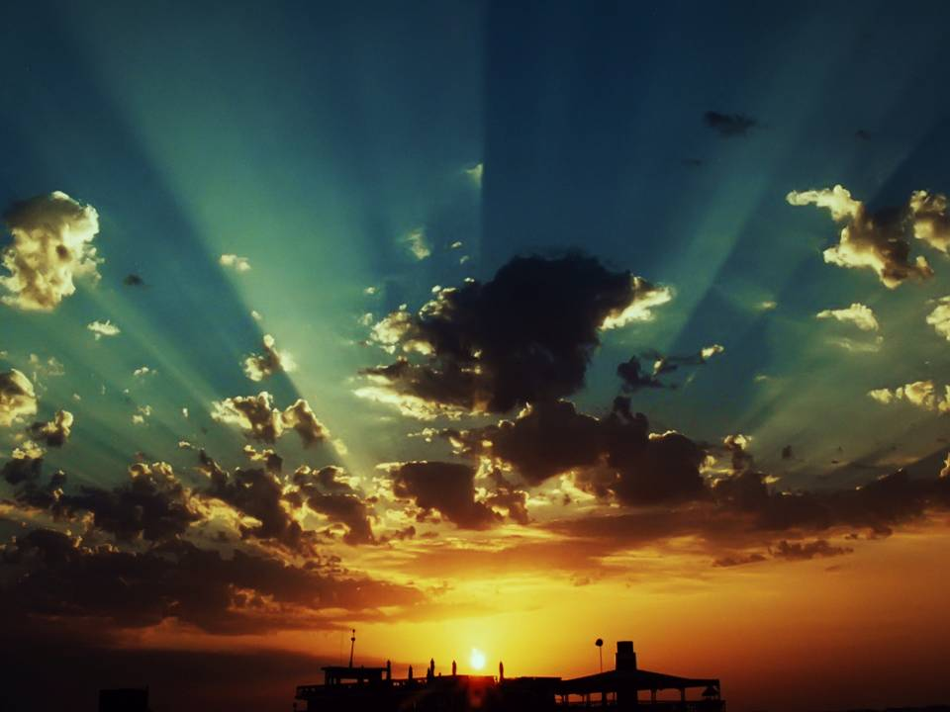


Slide 19
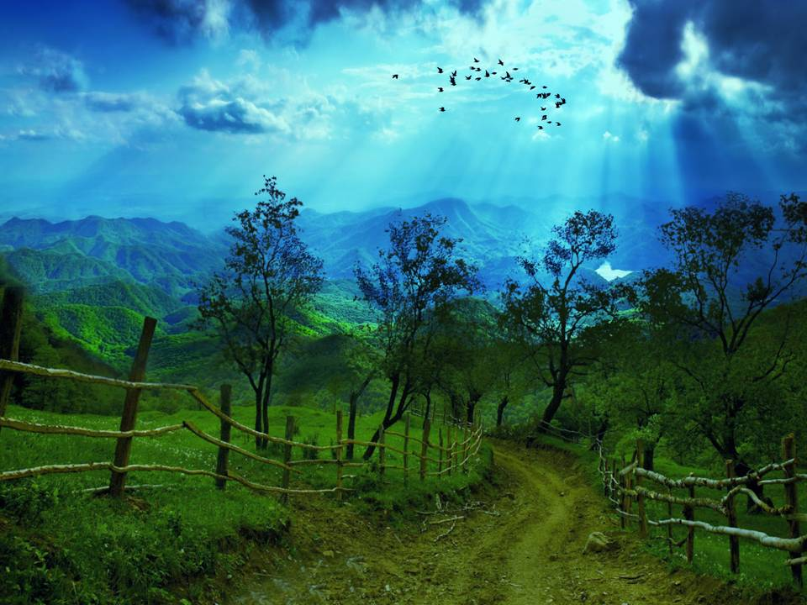

Slide 20
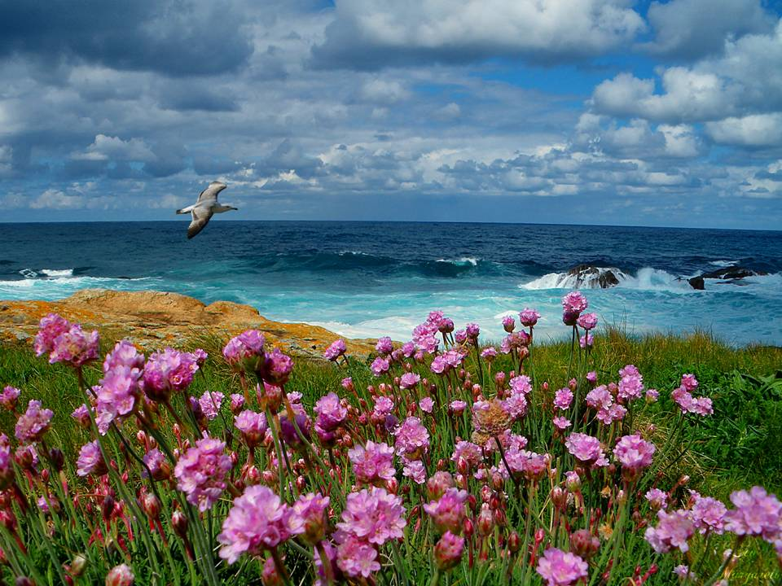

Slide 21
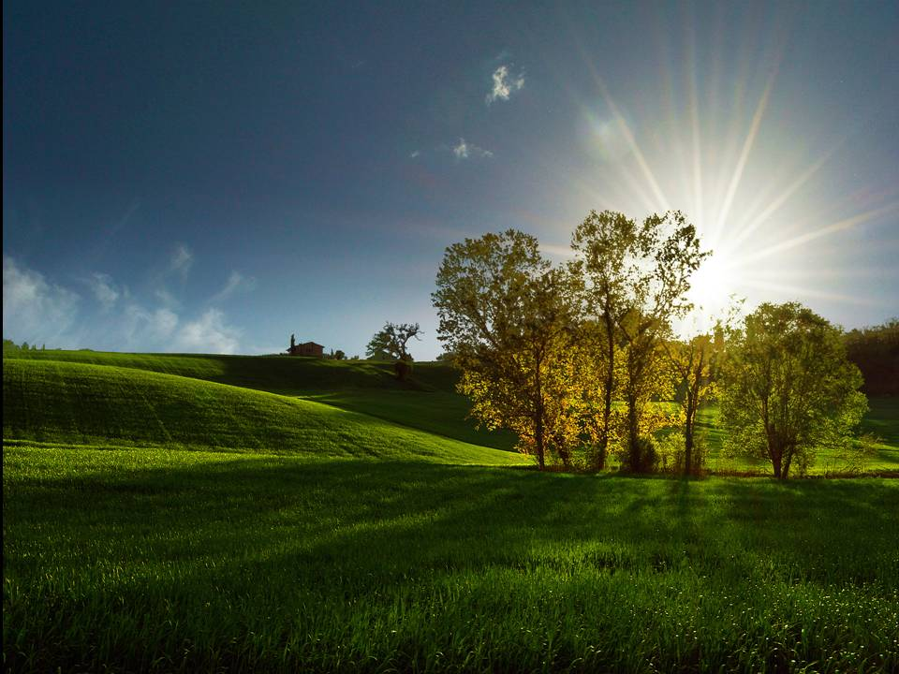

Slide 22
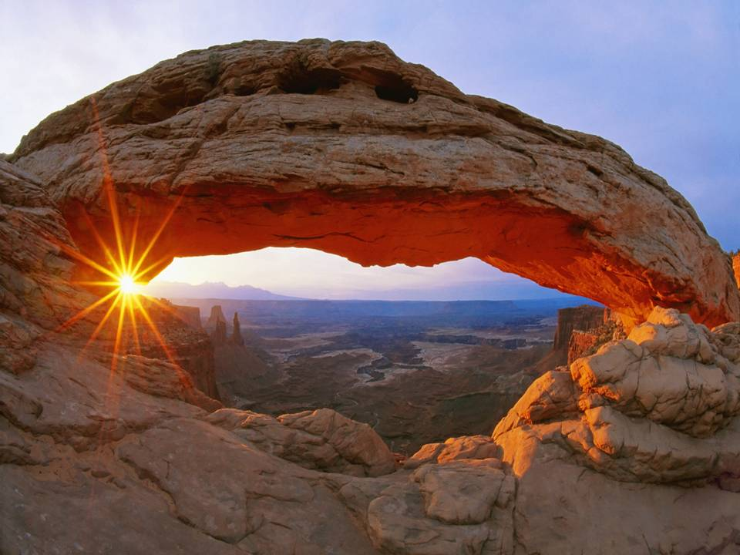

Slide 23
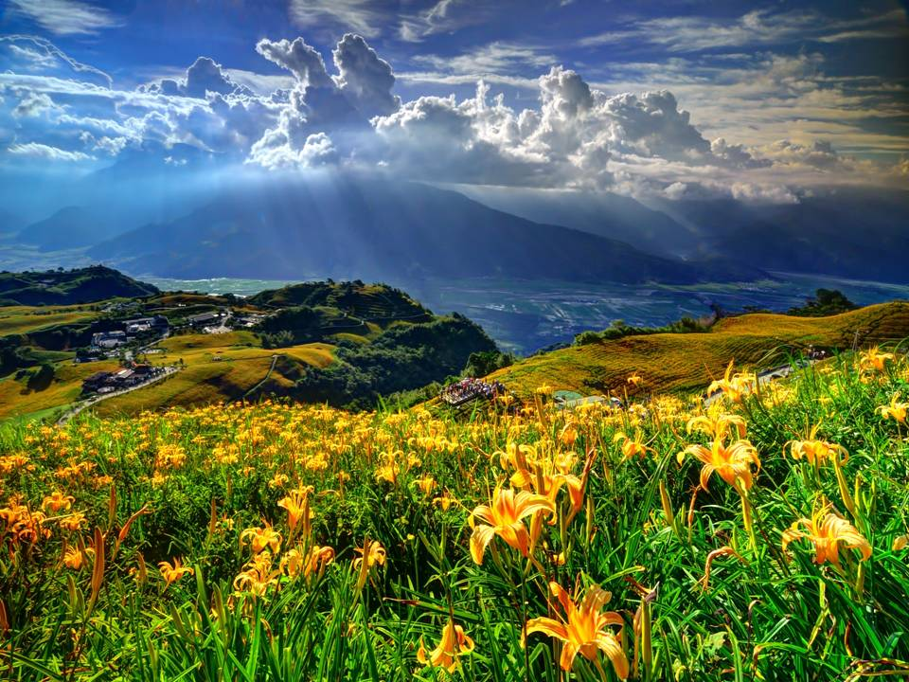

Slide 24


Slide 25
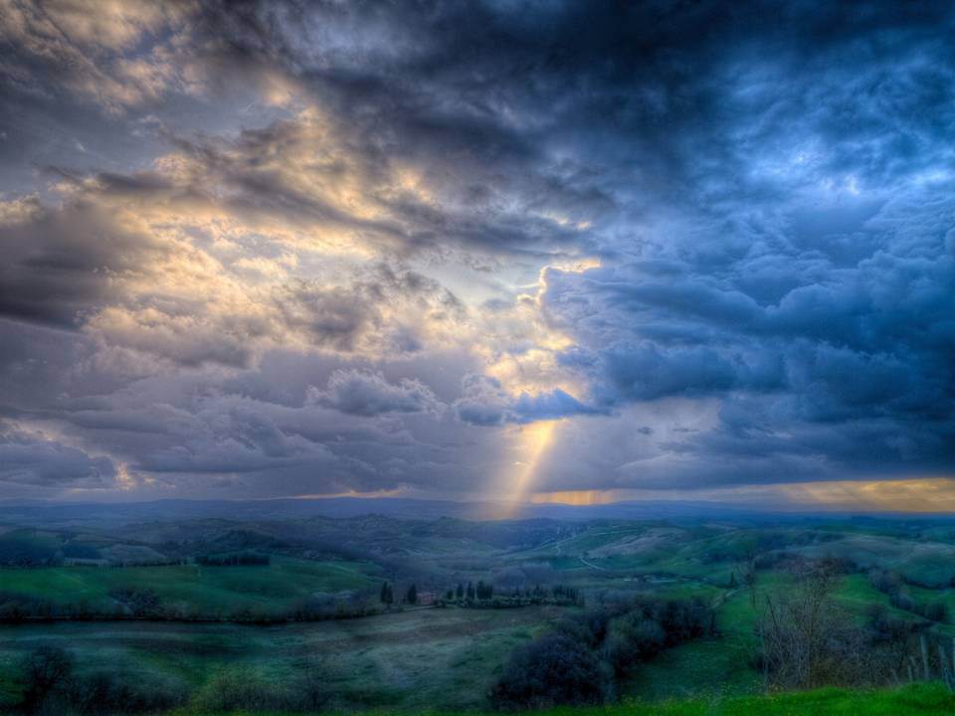

Slide 26
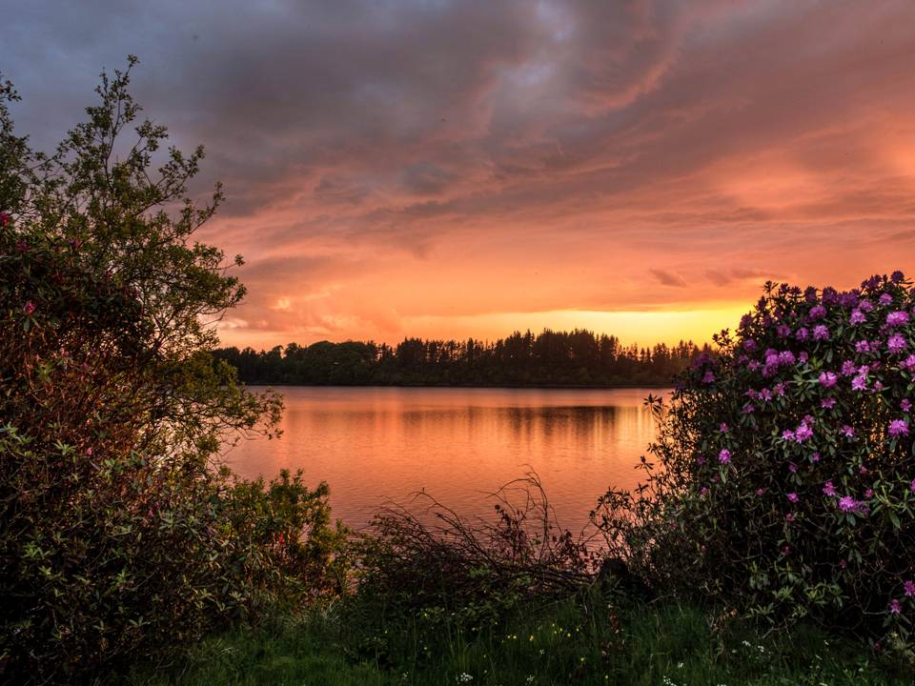

Slide 27
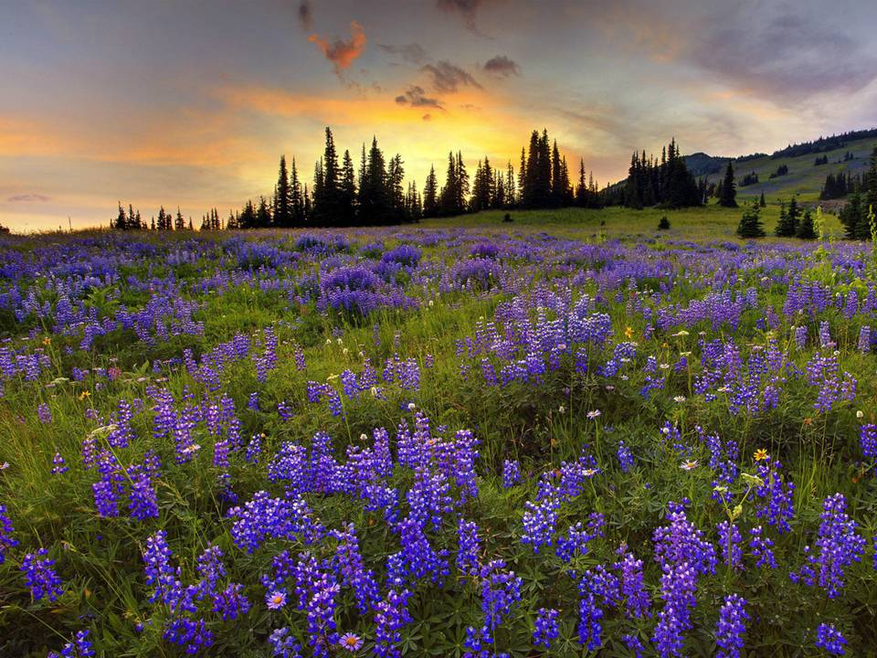

Slide 28
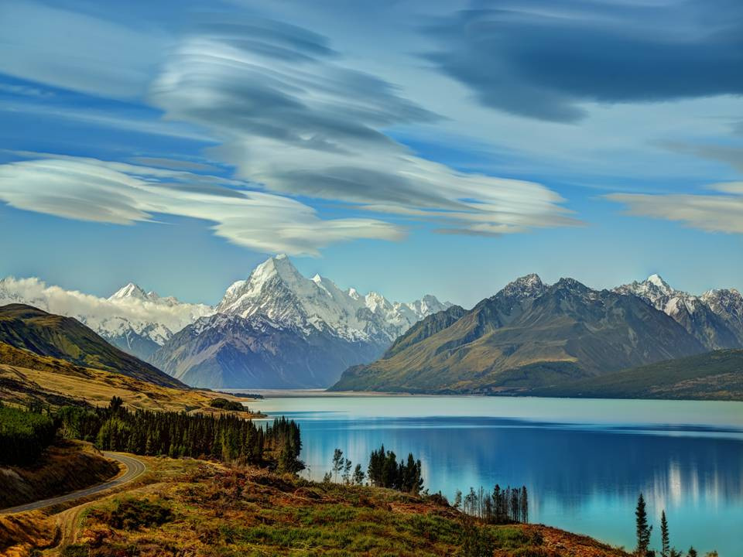

Slide 29

TEHILIM (SALMO) 130:1-4
MIMA´AMAQUÍM QUERATÍJA HASHEM.
DESDE LAS PROFUNDIDADES TE INVOQUÉ, ETERNO.
HASHEM SHIM Á BEQOLÍ
OH SEÑOR, ESCUCHA MI VOZ.
TIHYÉNA OZNÉJA QASHUBÓT, LEQOL TAJANUNÁY.
ESTÉN TUS OÍDOS ATENTOS A LA VOZ DE MIS RUEGOS.
IM AVONÓT TISHMOR-YÁH, HASHEM MI YA AMÓD.
SI GUARDAS EN LA MEMORIA LAS TRANSGRESIONES, ETERNO
¿QUIÉN SUBSISTIRÁ?
KI-IMEJÁ HASELIJÁ, LEMÁ AN TIVARÉ.
PUES EL PERDON ESTA CONTIGO PARA QUE
SEAS VENERADO.

Slide 30
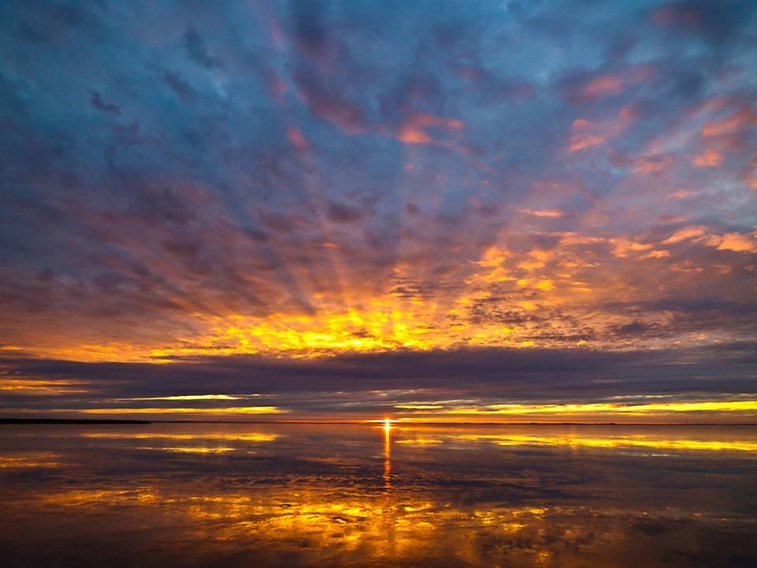
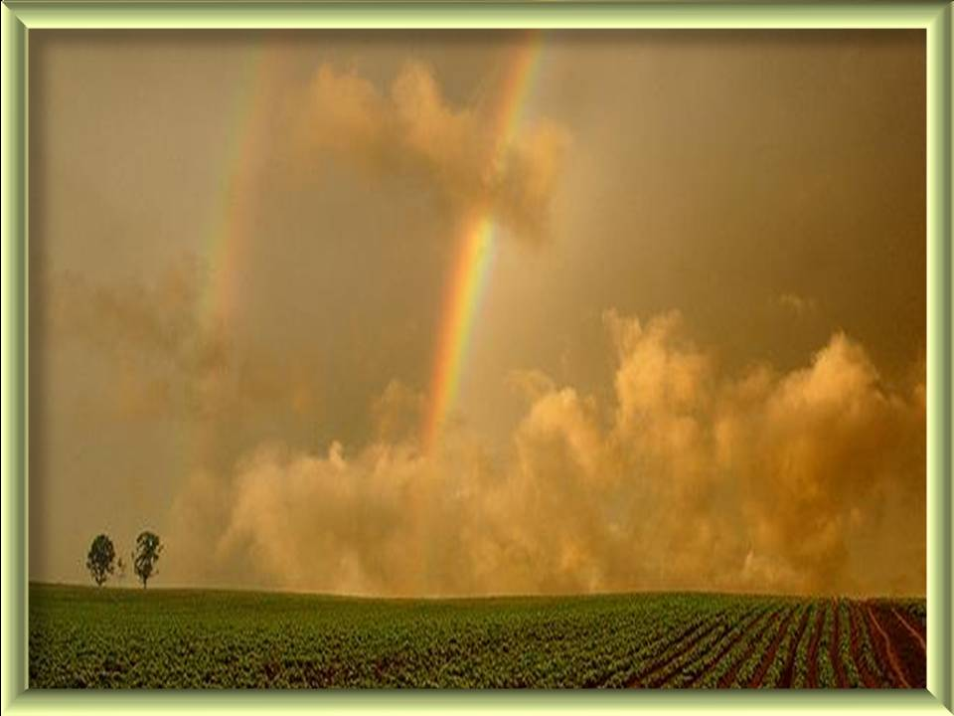




Slide 31



Accede a la sección que desees desde aquí:
Propia Creación
De la Red
Dedicatorias | Fechas Especiales | Graciosos
Historia y Arte | Lugares | Musicales
Naturaleza y Ciencias | Política | Reflexión
Religiosos | Románticos | Salud
Dedicatorias | Fechas Especiales | Graciosos
Historia y Arte | Lugares | Musicales
Naturaleza y Ciencias | Política | Reflexión
Religiosos | Románticos | Salud
Si deseas recibir pps periódicamente en tu correo electrónico subscríbete aquí:

